Slide 1
模拟与数字电路
Analog and Digital Circuits
23_基本放大电路(1)
模拟与数字电路 — 基本放大电路(1)

Slide 2
内容提纲
基本放大电路
放大电路的分析方法
模拟与数字电路 — 基本放大电路(1)

Slide 3
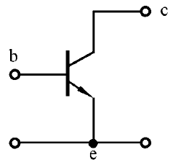
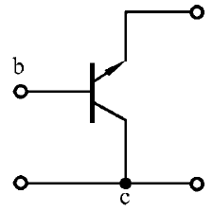
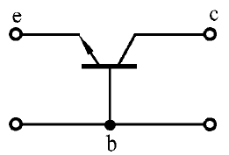
基本放大电路
由一个三极管与相应元件组成的放大电路
基本放大电路的组态
  共发射极放大电路
  共集电极放大电路
  共基极放大电路
  共源极放大电路
  共漏电极放大电路
  共栅极放大电路
共发射极
共集电极
共基极
模拟与数字电路 — 基本放大电路(1)
Notes:
基本放大电路一般是指由一个三极管与相应元件组成的三种基本组态放大电路。是构成各种复杂放大电路的基本单元。
放大电路的组态以输入、输出信号的位置为判断依据：
信号由基极输入，集电极输出—— 共射极放大电路
信号由基极输入，发射极输出—— 共集电极放大电路
信号由发射极输入，集电极输出—— 共基极电路

Slide 4
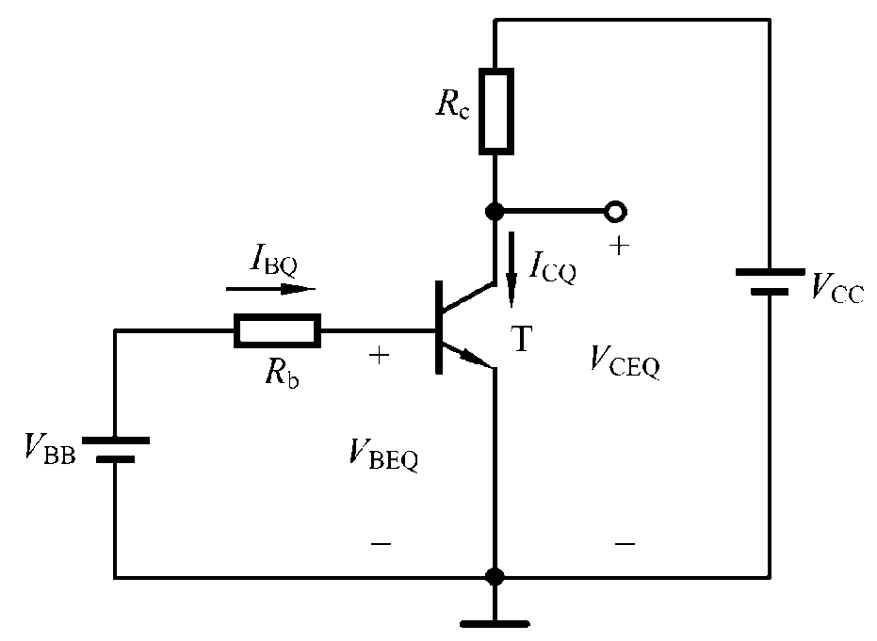
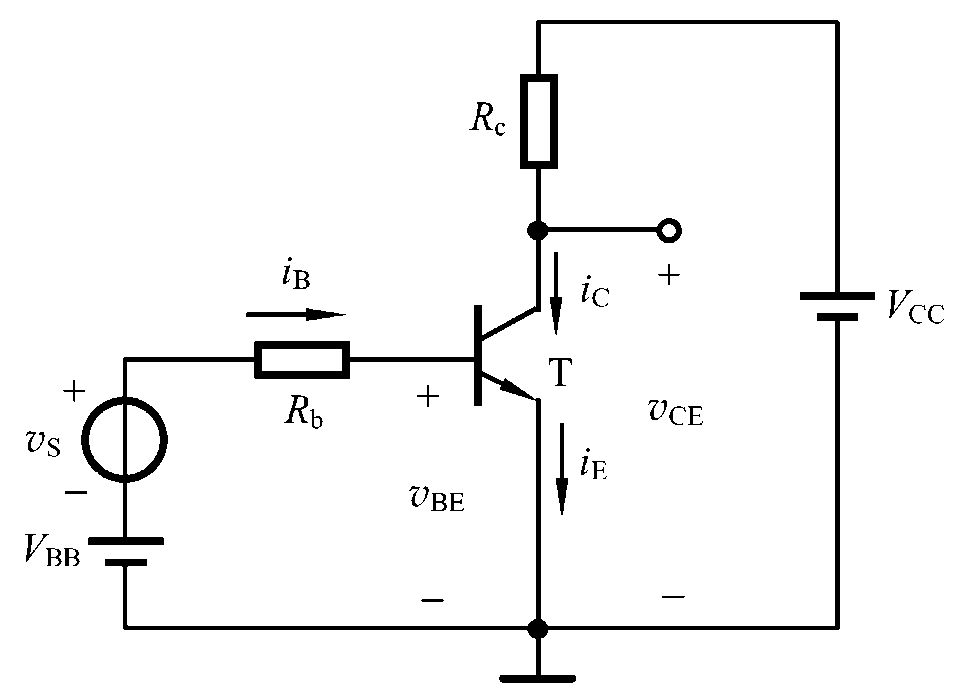
共射极放大电路 (1)
静态：输入信号 v_{s}＝ 0 时电路的工作状态
动态：输入信号 v_{s} ≠ 0 时电路的工作状态
静态电路
模拟与数字电路 — 基本放大电路(1)
Notes:
输入正弦信号v_{s}后，电路将处在动态工作情况。此时，BJT各极电流及电压都将在静态值的基础上随输入信号作相应的变化。
电参量符号中大小写的含义：
大写字母大写下标：静态值（直流），如，IB；
小写字母小写下标：瞬时值（交流），如，ib；
小写字母大写下标：总量（直流+交流），如，iB。

Slide 5
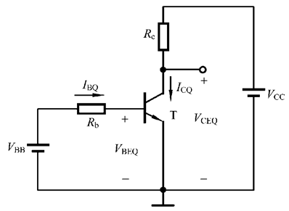
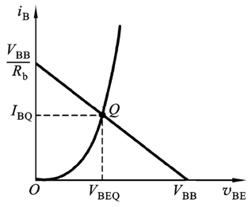
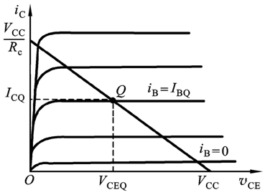
静态分析
静态工作点Q：静态时，管子的电参量
  I_{BQ}，I_{CQ}，V_{CEQ}
v_{BE} = V_{BB}－i_{B}R_{b}
v_{CE} = V_{CC}－i_{C}R_{c}
模拟与数字电路 — 基本放大电路(1)
Notes:
基尔霍夫电流定律KCL：任意时刻流入某节点的电流总和等于流出该节点的电流总和。或者任意时刻流入某节点的各电流代数和等于零。∑i=0
基尔霍夫电压定律KVL：任意时刻沿任一回路的所有支路电压的代数和为零。∑u=0

Slide 6
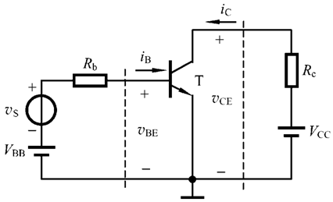


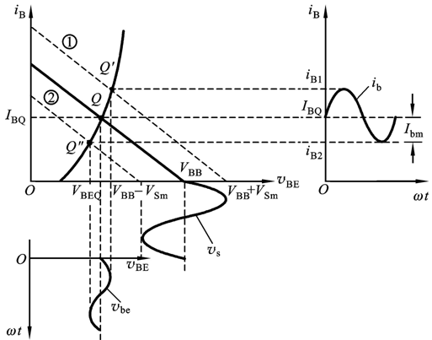
动态分析
i_{B} = I_{BQ} + i_{b}
大小写字母的含义
大写字母大写下标：静态值（直流）
小写字母小写下标：瞬时值（交流）
小写字母大写下标：总量（直流+交流）
v_{BE} = V_{BEQ} + v_{be}
模拟与数字电路 — 基本放大电路(1)

Slide 7
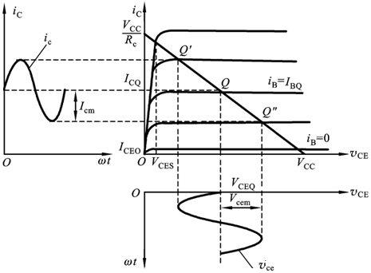

动态分析
模拟与数字电路 — 基本放大电路(1)

Slide 8
共射极放大电路 (2)
晶体管T
  核心器件，实现放大
基极电阻Rb
  设置基极偏置电流
集电极电阻Rc
  设置集电极偏置电流
  将变化的集电极电流转换为变化的电压
+V_{CC}
Rb
Rc
C2
C1
+
+
T
RL
vo
vi
-
-
负载电阻RL
输入电容C1和输出电容C2
  分别连接信号源和负载，称为耦合电容
模拟与数字电路 — 基本放大电路(1)
Notes:
三极管T：放大电路的核心器件，用来实现放大。
基极电阻Rb
为基极提供合适偏置电流
集电极电阻Rc
为集电极提供合适偏置电流
将变化的集电极电流转换为电压

Slide 9
共射极放大电路放大原理
+Vcc
反相放大器
v_{CE}
Rb
i_{B}
Rc
C2
C1
+
v_{i}
i_{C}
v_{o}
+
v_{BE}
RL
T
vo
vi
-
-
信号传递过程：
v_{i} → v_{BE} → i_{B} → i_{C} → v_{CE} → v_{o}
C1
Rc
C2
T
模拟与数字电路 — 基本放大电路(1)

Slide 10
放大电路的分析方法
放大电路中直流电源和交流信号同时存在、共同作用
为简化分析，将它们的作用视为直流电源单独作用（静态分析）和在此基础上交流信号作用（动态分析）的叠加
模拟与数字电路 — 基本放大电路(1)
Notes:
放大电路建立正确的静态，是保证动态工作的前提。分析放大电路必须要正确地区分静态和动态，正确地区分直流通路和交流通路。
不同书写体字母的含义：
IB —大写字母，大写下标，表示直流量
ib —小写字母，小写下标，表示交流瞬时值
iB —小写字母，大写下标，表示交、直混合量

Slide 11
静态分析
静态：无交流输入信号（v_{i} = 0）时，放大电路的工作状态，也称直流工作状态
直流通路：放大电路中直流电流流过的路径，电容、电感分别相当于开路、短路
静态工作点：静态时管子的电参量（I_{BQ}、I_{CQ}、V_{CEQ}）
静态分析：通过直流通路求解管子的静态工作点，方法有估算法和图解法
模拟与数字电路 — 基本放大电路(1)

Slide 12
动态分析
动态：在静态工作点附近，放大电路对于输入信号（v_{i} ≠ 0）的响应，也称交流工作状态
交流通路：放大电路中交流电流流过的路径，直流电源和耦合电容相当于短路
动态分析方法有图解法和等效电路法
模拟与数字电路 — 基本放大电路(1)
Notes:
放大电路的动态分析是在静态分析的基础上，分析电路中的信号的传输情况，考虑的只是电压和电流的交流分量（信号分量）。
静态是分析的出发点，动态则是最终目的。
直流电源和耦合电容对交流相当于短路

Slide 13
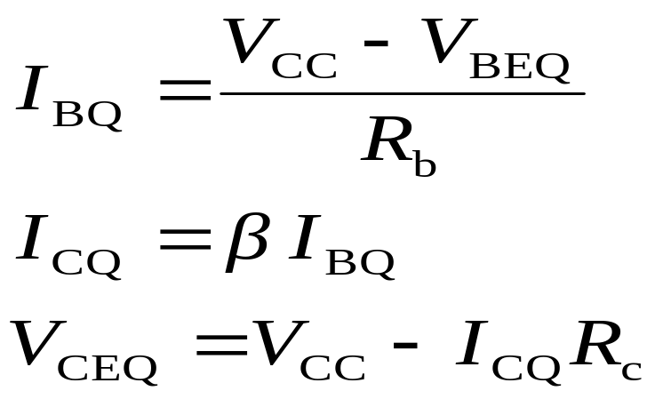
共射极放大电路分析
+V_{CC}
Rb
Rc
C2
+V_{CC}
C1
+
I_{CQ}
+
T
RL
vo
Rb
Rc
vi
-
-
I_{BQ}
+
V_{CEQ}
+
-
V_{BEQ}
-
直流通路
估算法求静态时：硅管V_{BEQ}为0.7 V，锗管为0.2 V
模拟与数字电路 — 基本放大电路(1)

Slide 14
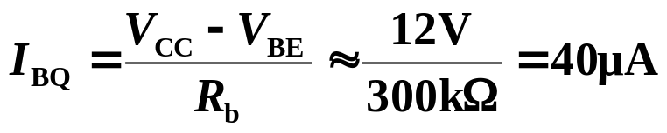

示例：估算静态工作点
已知BJT的 ß=80，R_{b}=300kΩ，R_{c}=2kΩ，V_{CC}= 12V，求放大电路的Q点以及BJT的工作区域
+V_{CC}
I_{CQ}
Rb
Rc
I_{BQ}
+
+
V_{CEQ}
-
V_{BEQ}
-
静态工作点为 Q（40μA，3.2mA，5.6V）BJT工作在放大区
直流通路
模拟与数字电路 — 基本放大电路(1)

Slide 15
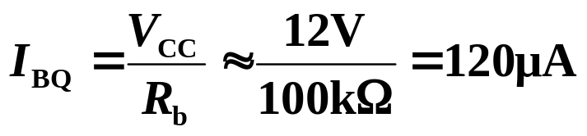

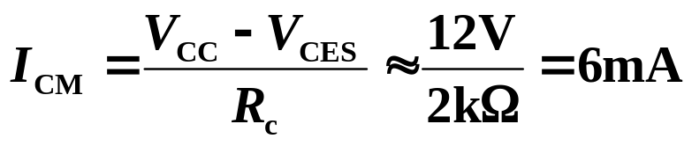

示例：估算静态工作点 (续)
若仅改变R_{b} , 使得R_{b}=100kΩ呢？(忽略BJT饱和压降)
≈
=
，
V_{CE}不可能为负值，其最小值也只能为0
即I_{C}的最大电流为：
此时，Q（120uA，6mA，0V）
，所以，BJT工作在饱和区
模拟与数字电路 — 基本放大电路(1)

Slide 16
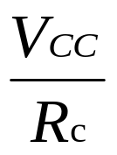
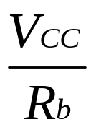
图解法静态分析
+V_{CC}
输入/输出直流负载线：
Rb
Rc
i_{C}
v_{BE}=V_{CC} – i_{B}R_{b}
v_{CE}=V_{CC} – i_{C}Rc
i_{B}
+
+
v_{CE}
iB
iC
v_{BE}
-
-
Q
Q
IBQ
ICQ
IBQ
v_{BE}
v_{CE}
VBEQ
VCEQ
V_{CC}
模拟与数字电路 — 基本放大电路(1)

Slide 17
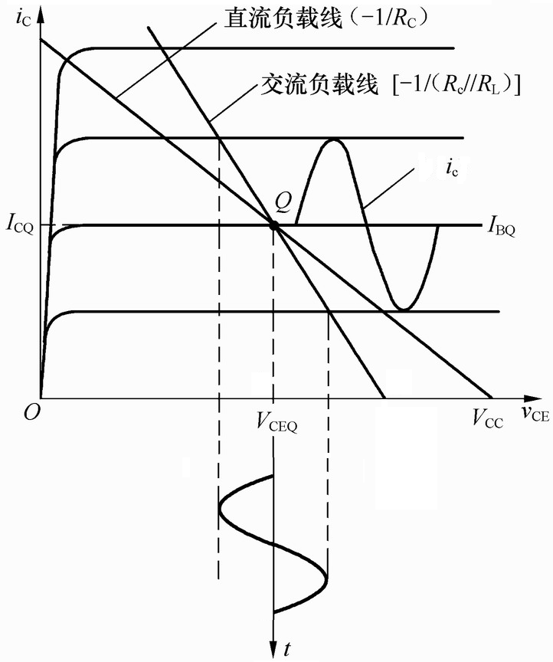
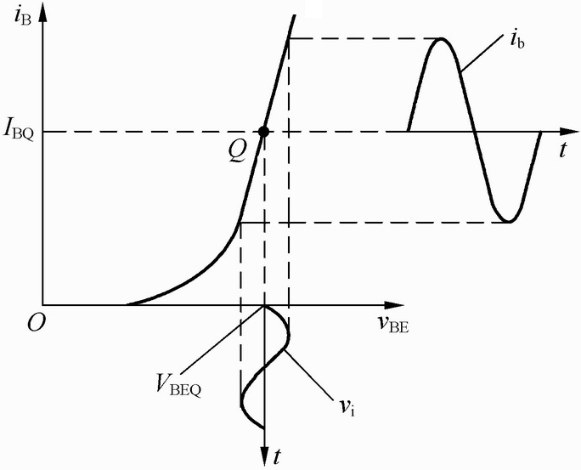
图解法动态分析
交流通路
i_{C}
i_{B}
+
+
Rc
RL
vo
vi
Rb
交流负载线：
-
-
v_{CE} = –(R_{c}∥R_{L}) i_{C}
模拟与数字电路 — 基本放大电路(1)

Slide 18
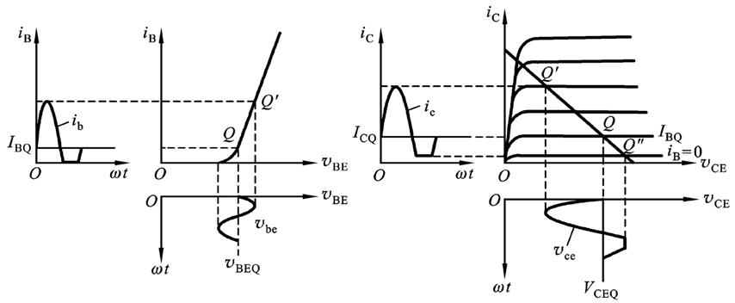
截止失真
+V_{CC}
Rb
Rc
i_{C}
当放大器的工作点选得太低时
  输入回路首先产生失真
i_{B}
+
+
v_{CE}
v_{BE}
-
-
如何消除？
减小R b，或者增大V CC，或者两者同时
模拟与数字电路 — 基本放大电路(1)
Notes:
当放大器的工作点选得太低或太高时，放大器将不能对输入信号实施正常的放大。
工作点太低时的截止失真，截止失真是在输入回路首先产生失真！
消除方法：增大VBB，即向上平移输入回路负载线。

Slide 19
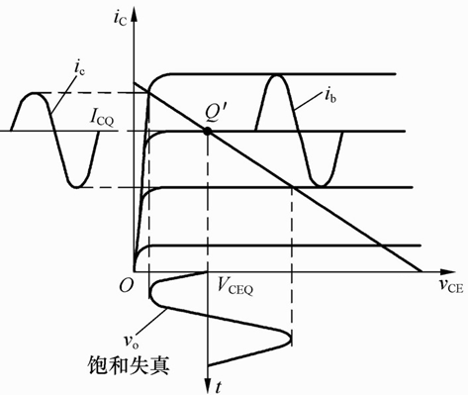
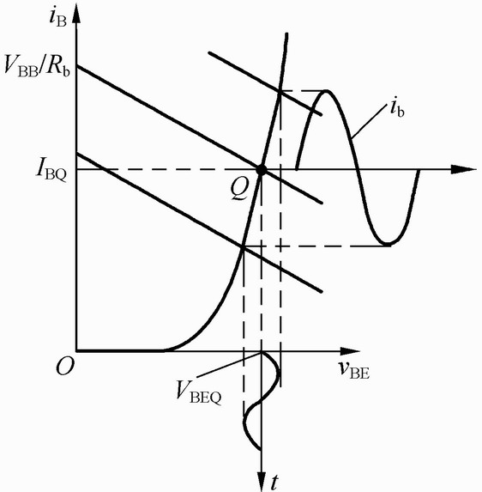
饱和失真
当放大器的工作点选得太高时
  输出回路产生失真
模拟与数字电路 — 基本放大电路(1)
Notes:
消除方法：增大R_{b}，减小R_{c}，减小β，减小V_{BB}，增大V_{CC}。

Slide 20
The End
模拟与数字电路 — 基本放大电路(1)

